Slide 1





Slide 2


Slide 3


Số 938 gồm mấy trăm, mấy chục và mấy đơn vị?
Số 938 gồm:
.
9 trăm
.
3 chục
.
8 đơn vị

Slide 4





Slide 5


Slide 6
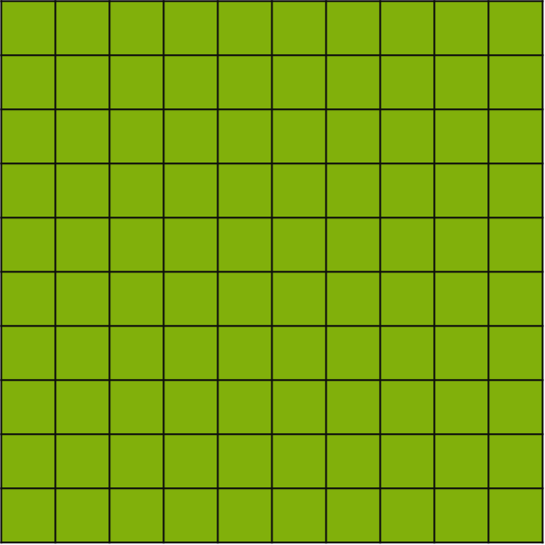







1
Nêu số và cách đọc số
 | Trăm | Chục | Đơn vị | Viết số | Đọc số
1
3
4
134
một trăm ba mươi tư
2
4
5
245
hai trăm bốn mươi lăm
3
0
7
307
ba trăm linh bảy
hai trăm bảy mươi mốt
2
7
1
271

Slide 7
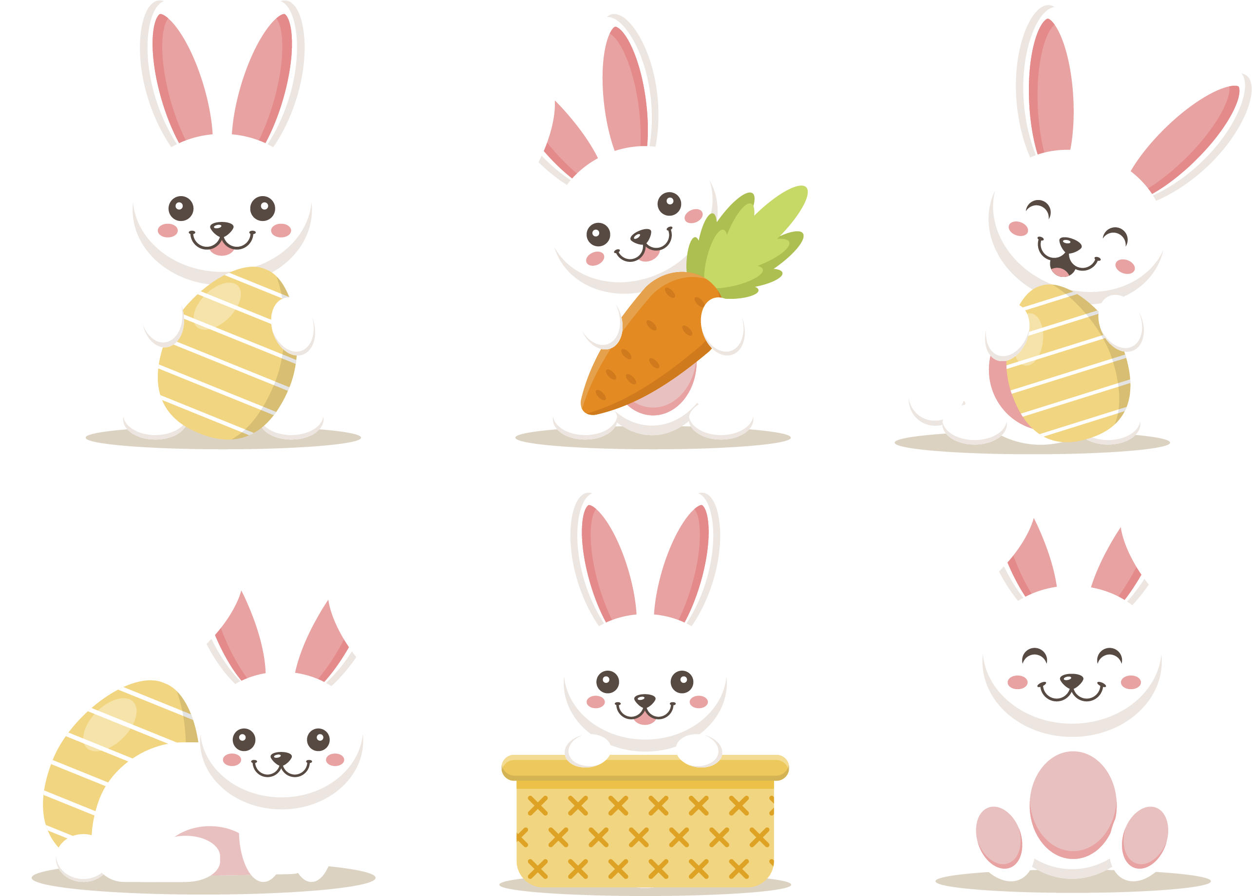
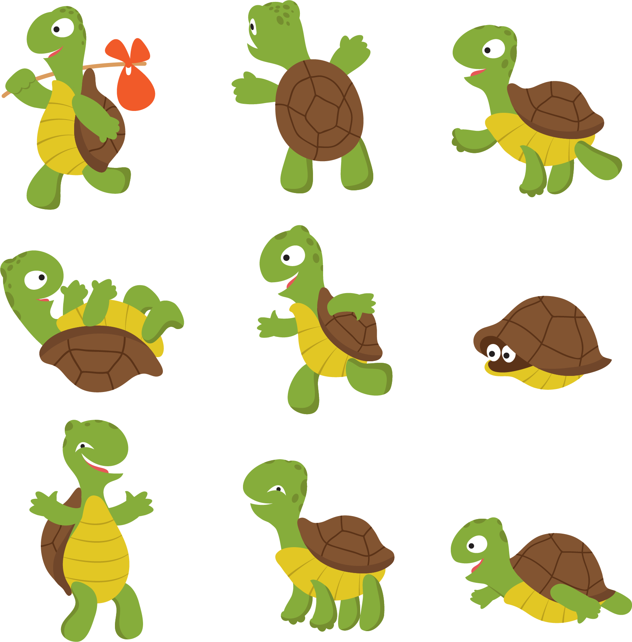

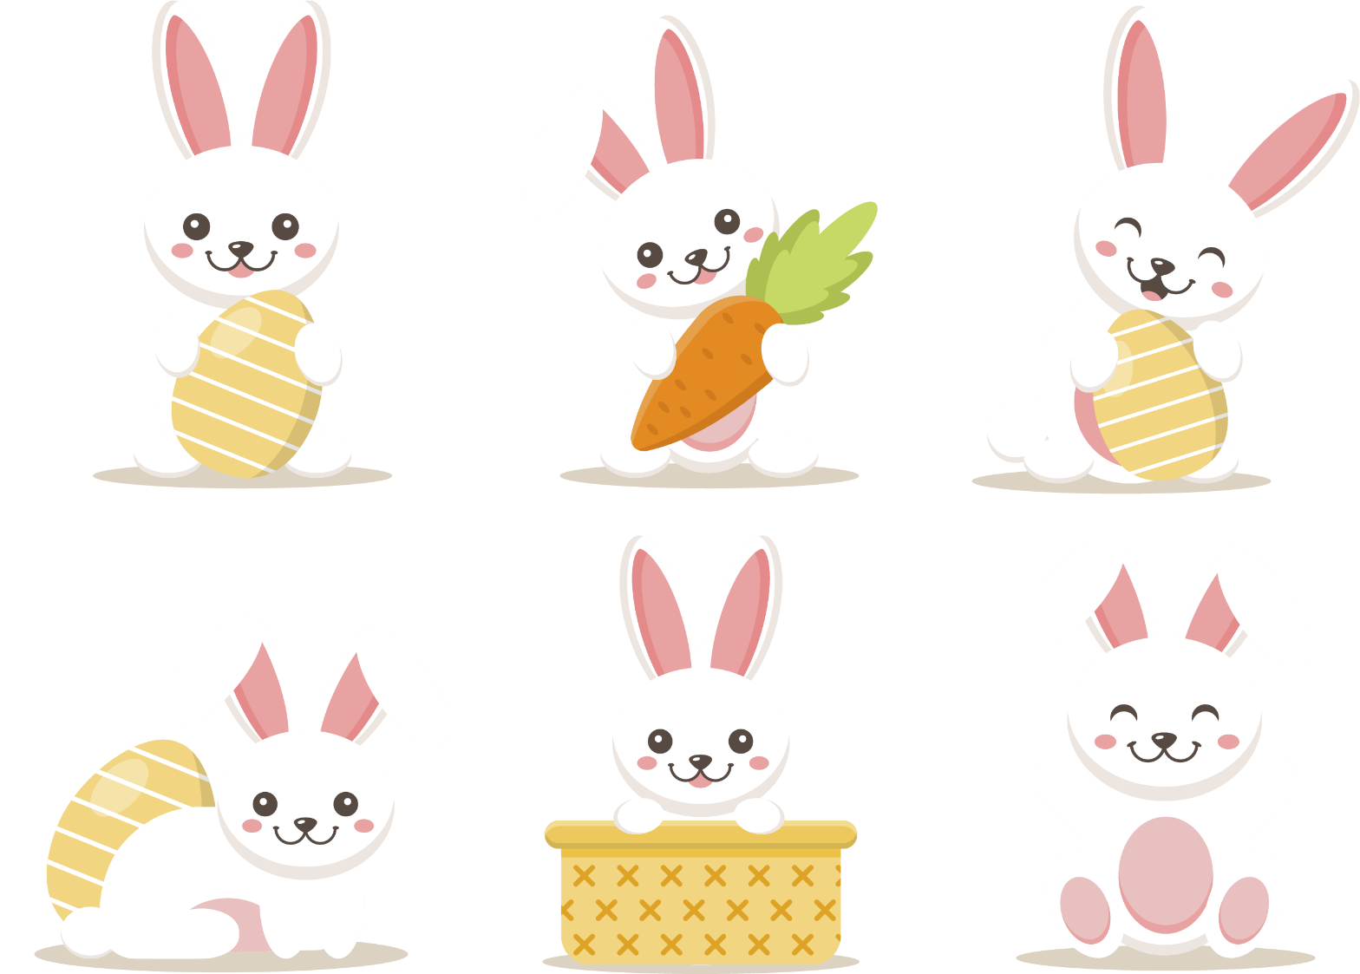
2
Số?
Số gồm 3 trăm,
2 chục và 6 đơn vị.
750
Số gồm 5 trăm,
0 chục và 4 đơn vị.
999
Số gồm 7 trăm,
5 chục và 0 đơn vị.
326
Số gồm 9 trăm,
9 chục và 9 đơn vị.
504

Slide 8


3
a) Số
Số | Số trăm | Số chục | Số đơn vị
437
222 | 2 | 2 | 2
305 | 3 | 0 | 5
Số | Số trăm | Số chục | Số đơn vị
598 | 5 | 9 | 8
620 | 6 | 2 | 0
700 | 7 | 0 | 0
4
3
7

Slide 9
b) Viết các số 385, 538, 444, 307, 640 thành các tổng trăm, chục và đơn vị
3
385 =
300 + 80 + 5.
538
= 500 + 30 + 8
307
= 300 + 7
444
= 400 + 40 + 4
640
= 600 + 40

Slide 10
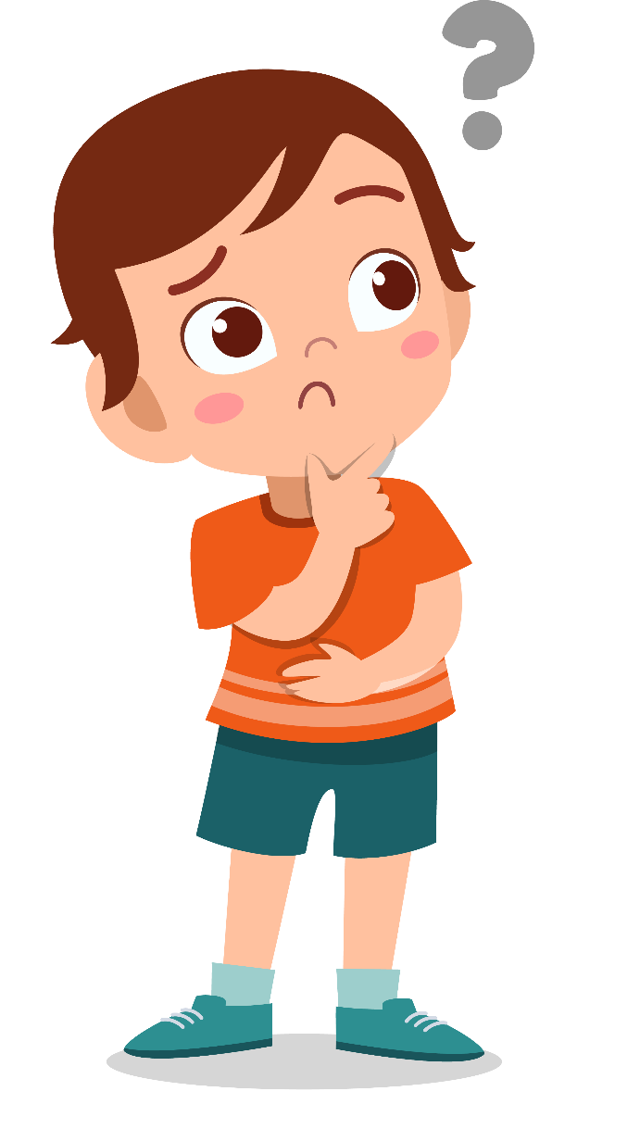


4
Số?
Số liền trước | Số đã cho | Số liền sau
41 | 42 | 43
425 | 426 | 427
879 | 880 | 881
998 | 999 | 1000
35 | 36 | 37
324 | 325 | 326

Slide 11

a) SỐ?
5
10
11
12
13
14
15
16
17
18
19
20
Số liền trước 15 là 14
Số liền trước của 15 là số nào?
Số liền sau của 15 là số nào?
Số liền sau 15 là 16
14, 15, 16 là ba số liên tiếp
16, 15, 14 là ba số liên tiếp

Slide 12
10
11
12
13
14
15
16
17
18
19
20
Mẫu: Số liền trước của 15 là 14, số liền sau của 15 là 16. Ta có: 14, 15, 16 là ba số liên tiếp; 16, 15, 14 là ba số liên tiếp
Số liền trước của 19 là , số liền sau của 19 là
18
20
20
Ta có: 18, 19, là ba số liên tiếp;
20, 19, là ba số liên tiếp
18

Slide 13

b) Tìm số ở ô có dấu “ ” để được ba số liên tiếp
5
.
210
211
212
.
210
209
208

Slide 14


Slide 15




ĐOÀN TÀU VUI VẺ

Slide 16


Chúng ta sẽ cùng các bạn nhỏ đi du lịch khắp nơi, ngắm nhìn những phong cảnh tuyệt đẹp trên thế giới.
Mỗi vùng đất em ghé thăm, sẽ có một câu hỏi cần chúng ta trả lời. Hãy suy nghĩ thật kĩ và trả lời các câu hỏi thật chính xác nhé.
Sẵn sàng cho chuyến tham quan nào!

Slide 17



A.102
B.100
C.120
Một trăm linh hai

Slide 18

A. 918
B. 198
C. 189
Một trăm tám mươi chín

Slide 19

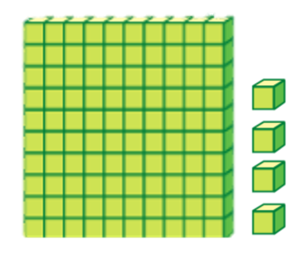
A. 140
B. 104
C. 400

Slide 20

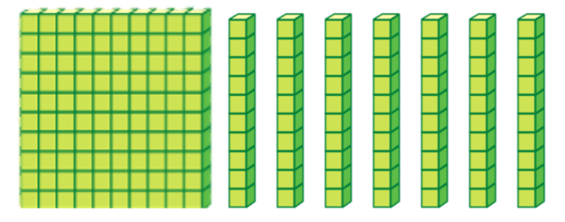
A. 170
B. 107
C. 700

Slide 21


A. 560
B. 506
C. 600
Điền số thích hợp vào chỗ chấm
300, 400, 500, …, 700

Slide 22




